Slide 1
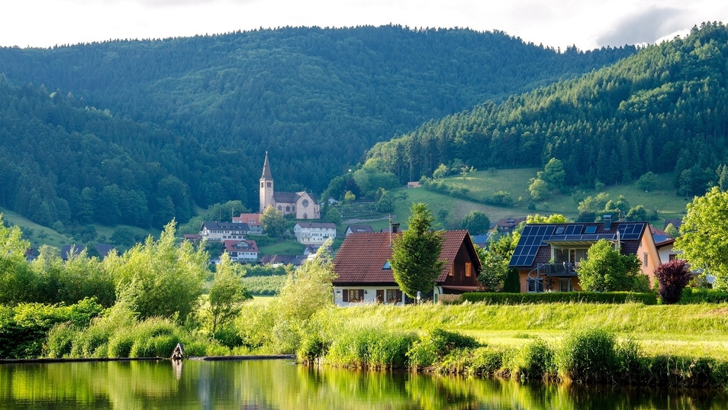
文学类文
本阅读·
小说阅读
考点精练四 赏析艺术技巧

Slide 2
阅读下面的文字，完成文后题目。
赵掌柜是靠背米起家的。他不只背米，还看老板怎样验米、卖米，包括跟着出去看米、选米。他不多说话，心里头学了不少本事，三十岁从汉口回到袁店河。十年打拼后，就有了这袁店老街上的“赵家米铺”。人们对他有份敬，讲说“赵掌柜背米起家”的故事，来激励自己和别人。
米铺卖米。大米、小米、香米、糯米。米分等，好米当然是富有人家买去，糙米多是小户人家买的。赵掌柜就坐在柜后，看人流，看伙计量米。量米用升，斗。量时，吆喝，报数。别的不要求，赵掌柜要求升尖、斗满，有赚即可。薄利就多销。如此，来买米的就更多。不少人家成了常客。谁家喜欢什么米，谁家该来买米了，谁家买米的唤什么，赵掌柜都记得清。这也是本事。
1
2
3
4
5
6
7
8

Slide 3
还有个本事，是赵家米铺的大本事，别的米铺不干，也不敢干。逢腊月初八，逢五月端午，赵掌柜要开棚舍米、腊八粥、粽子。都用一个特大号的大铁锅。那锅特大，别的不说，熬粥，二百斤大米进去刚盖锅底。煮粽子，能管全袁店镇的人吃。逢这两天，赵家米铺前人满为患，不做生意。腊八就舍粥，为穷人，为要饭的，热气腾腾，粘粘稠稠。端午就煮粽子，头天晚上天一擦黑就上锅，直到端午早上，各色的粽子，摆开，摆在长长扁扁的竹匾里，任人来吃。民国三十年大旱，赵掌柜竟然舍了四个月的粥，从九月到腊月！包括罗汉山的“红枪会”员，也换了衣服，下山喝粥。赵掌柜一视同仁。人人都说好。
1
2
3
4
5
6
7
8

Slide 4
谈起赵掌柜的好，还有一件。进入腊月二十三，赵掌柜把好米掺入糙米，还当糙米卖。“过年了，都吃点好米吧。”晚上，在柜上，他看着伙计把一半好米、一半糙米掺匀，随手捻了几粒，在嘴里一嚼，点点头。(选自赵长春《赵家米铺》，有删改)
1
2
3
4
5
6
7
8

Slide 5
1.简析最后一段是如何塑造赵老板这一人物形象的。
答案
①通过语言描写，“过年吃点好米”表现赵老板的慈悲、善良、大义。②运用动作(细节)描写——看着、捻、嚼、点头——表现赵老板做事认真。
1
2
3
4
5
6
7
8

Slide 6
2.赏析文中画线部分的语言特色。
答案
①大量运用短句，语言富有节奏感。
②整句与散句结合，句式富于变化，行文自如。
③语言口语化，活泼、亲切、朴实。
1
2
3
4
5
6
7
8

Slide 7
阅读下面的文字，完成文后题目。
冬 夜
何君华
①离家还有七八里路的时候，中巴车还是抛锚了，像一个突发心肌梗塞的老人，趴在寂静的山村公路上再也不肯动弹。
②乘客早就质疑这破车不行，叮儿当啷的，路上肯定要出问题。但当时司机叼着烟说：“坐不坐？不坐拉倒，哪那么多废话？”
③乘客们没办法，只得一个一个上去了，徐刚也跟着上去了。因为除了这辆破车，镇上实在看不到任何别的车辆。
④果不其然，半路车坏了。
1
2
3
4
5
6
7
8

Slide 8
⑤司机又叼起一支烟，冲车里仅剩的四个乘客喊道：“都下去走吧，车动不了了。”
⑥徐刚只得拎着行李疲倦地走下车，漫天飞舞的大雪依然在跳跃，大地早已被染成了白色，白茫茫一片，分外耀眼。
⑦村庄霍地胖了一圈。
⑧已经是除夕夜的十点钟了，不会再有任何一辆车来，徐刚只能拎着行李往家的方向走。
⑨这个年，徐刚本来是不打算回来的，他在电话里对娘说：“娘，我过年不回来了，工地不放假。”
⑩娘说：“儿，回来吧。”
1
2
3
4
5
6
7
8

Slide 9
⑪隔了一天徐刚又给娘打电话：“娘，火车票不好买。我去了车站一趟，没买着。”
⑫娘说：“儿，回来吧。”
⑬娘反反复复就是这一句话，徐刚只好决定回来。
⑭包工头跑了，徐刚一年白干了，这个年怎么过？
⑮徐刚的心情如同这寒冷的冬夜一样荒凉，他一个人慢吞吞地走在乡村公路上，心里盼望着早点到家，又盼望着永远走不到家。一年到头，两手空空，怎么面对娘呢？
⑯或许是雪压断了电线，公路穿过的村庄竟没有一户人家亮着灯，徐刚的心情也降到了冰点。
1
2
3
4
5
6
7
8

Slide 10

⑰徐刚茫然地朝前走着，没有一个人知道他此刻正走在回家的路上，除了娘。此刻娘一定站在屋门口等他，想到这里，徐刚赶紧加快了脚步。
⑱所有的鸟都躲了起来，四周一片寂静，只有徐刚踩在雪地上的脚步声嘎吱作响。终于，他走到了青石桥头。
⑲过了青石桥头就是家，徐刚没有加快步伐，反而减慢了步子。他又犹豫起来：“怎么面对娘呢？”
⑳这时，桥头的一座白色雕像突然开口：“是我的儿吗？”
徐刚吓了一跳，但马上听出那是娘的声音，娘在青石桥头站成了一座白色的雕像。
1
2
3
4
5
6
7
8

Slide 11






“娘，是我。”徐刚连忙扔下行李，掸掉落在娘头上和身上的雪花。
“娘，怎么不在家里等？”徐刚责问道。
“我来望我的儿呀，儿，你回来了啊！”娘摸徐刚的脸，娘的手在颤抖。
徐刚握着娘的手说：“娘，我们回家吧。”
娘也说：“儿，我们回家。”
徐刚远远地看到了山坳上家里的灯，那是一盏微弱的、昏黄的、跳跃着的煤油灯，是整个雪夜里唯一的一缕光。
1
2
3
4
5
6
7
8

Slide 12






徐刚和娘坐在灯光下吃饺子。
徐刚说：“娘，包工头跑了。”
娘把饺子夹到徐刚碗里。娘说：“儿，吃饺子。”
徐刚说：“娘，我一年白干了。”
娘把饺子夹到徐刚碗里。娘说：“儿，吃饺子。”
好像所有事娘都不关心，娘反反复复就是一句话：“儿，吃饺子。”(有删改)
1
2
3
4
5
6
7
8

Slide 13
3.结合上下文，请简要分析第⑥段中景物描写的作用。
答案
(1)写出了当时雪下得很大的情景，渲染了一种悲凉的气氛；
(2)烘托人物痛苦、无助的心情。
1
2
3
4
5
6
7
8

Slide 14
4.小说第⑨～⑬段属于插叙内容，请谈谈这样写的作用。
答案
插叙部分补写出徐刚回家的原因，使情节更加完整；与下文母子二人吃饺子的情节一起，彰显出母亲对儿子的关爱之情，使母亲的形象更加丰满。
1
2
3
4
5
6
7
8

Slide 15
5.结合文意，赏析文中两处画线的句子。
(1)心里盼望着早点到家，又盼望着永远走不到家。
答案
运用心理描写，刻画出徐刚既想回家又怕回家的矛盾心理。
(2)娘在青石桥头站成了一座白色的雕像。
答案
运用外貌描写(比喻修辞)，形象地写出母亲等待之久、盼儿之切。
1
2
3
4
5
6
7
8

Slide 16
阅读下面的文字，完成文后题目。
狼图腾(节选)
姜 戎
两年前陈阵从北京到达这个边境牧场插队的时候，正是十一月下旬，额仑草原早已是一片白雪皑皑。陈阵被安排住在毕利格老人家里，分配当了羊倌。一个多月后的一天，他随老人去八十多里外的场部领取学习文件，顺便采购了一些日用品。临回家时，老人作为牧场革委会委员，突然被留下开会，可是场部指示那些文件必须立即送往大队，不得延误。陈阵只好一人骑马回队。临走时，老人将自己那匹又快又认家的大青马换给了陈阵，并再三叮嘱他，千万别抄近道，一定要顺大车道走。
1
2
3
4
5
6
7
8

Slide 17
刚登上一道山梁，遥望大队驻地的查干窝拉山头，他一下子就把老人的叮嘱扔在脑后，率性地放弃了绕行二十多里地走大车道的那条路线，改而径直抄近路插向大队。
天越来越冷，大约走了一半路程，太阳被冻得瑟瑟颤抖，缩到地平线下面去了。陈阵忽然一阵颤栗，心里有些莫名的紧张——他怕大青马迷路，怕变天，怕暴风雪，怕冻死在冰雪荒原上，但就是忘记了害怕狼。
快到一个山谷口，一路上大青马活跃乱动、四处侦听的耳朵突然停住了，并且直直地朝向谷口的后方，开始抬头喷气，步伐错乱。
当陈阵猛地转头向山谷望去时，他几乎吓得栽下马背。距他不到四十米的雪坡上，在晚霞的天光下，竟然出现了一大群金毛灿灿、杀气腾
1
2
3
4
5
6
7
8

Slide 18
腾的蒙古狼。全部正面或侧头瞪着他，一片锥子般的目光飕飕飞来，几乎把他射成了刺猬。后来，陈阵跟毕利格详细讲起狼群当时的阵势，老人用食指刮了一下额上的冷汗说，狼群八成正在开会，山那边正好有一群马，狼王正给手下布置袭击马群的计划呢。幸亏这不是群饿狼，毛色发亮的狼就不是饿狼。
陈阵强撑着身架，端坐马鞍，只用眼角的余光紧张地感觉着近在侧旁的狼群。他知道蒙古草原狼的速度，这几十米距离的目标，对蒙古狼来说只消几秒钟便可一蹴而就。人马与侧面的狼群越来越近，陈阵深知自己绝对不能露出丝毫的怯懦，必须像唱空城计的诸葛孔明那样，摆出一副胸中自有雄兵百万，身后跟随铁骑万千的架势。只有这样才能镇住凶残多疑的草原杀手——蒙古草原狼。
1
2
3
4
5
6
7
8

Slide 19
他感到狼王正在伸长脖子向他身后的山坡望，群狼都把尖碗形的长耳，像雷达一样朝向狼王张望的方向。所有的杀手都在静候狼王下令。但是，这个无枪无杆的单人单马，竟敢如此大胆招摇地路过狼群，令狼王和所有的大狼生疑。
晚霞渐渐消失。人马离狼群更近了。这几十步可以说是陈阵一生中最凶险、最漫长的路途之一。大青马又走了几步，陈阵突然感到有一只狼向他身后的雪坡跑去，他意识到那一定是狼王派出的探子，想查看他身后有无伏兵。
大青马的步伐似乎也不那么镇定了。陈阵的双腿和马身都在发抖，并迅速发生可怕的共振，继而传染放大了人马共同的恐惧。
1
2
3
4
5
6
7
8

Slide 20
突然，老阿爸的一句话从天而降，像疾雷一样地轰进他的鼓膜：狼最怕枪、套马杆和铁器。枪和套马杆，他没有。铁器他有没有呢？他脚底一热，有！他脚下蹬着的就是一副硕大的钢镫。他的脚狂喜地颤抖起来。
毕利格阿爸把自己的大青马换给他，但马鞍未换。难怪当初老人给他挑了这么大的一副钢镫，似乎老人早就料到了有用得着它的这一天。
狼群正在等待探子，人马已走到狼群的正面。陈阵迅速将双脚退出钢镫，又弯身将镫带拽上来，双手各抓住一只钢镫——生死存亡在此一举。陈阵憋足了劲，猛地转过身，朝密集的狼群大吼一声，然后将沉重的钢镫举到胸前，狠狠地对砸起来。
1
2
3
4
5
6
7
8

Slide 21
“当、当……”
钢镫击出钢锤敲砸钢轨的声响，清脆高频，震耳欲聋，在肃杀静寂的草原上，像刺耳刺胆的利剑刺向狼群。对于狼来说，这种非自然的钢铁声响，要比自然中的惊雷声更可怕，也比草原狼最畏惧的捕兽钢夹所发出的声音更具恐吓力。陈阵敲出第一声，就把整个狼群吓得集体一哆嗦。他再猛击几下，狼群在狼王的率领下，全体大回转，倒背耳朵，缩起脖子，像一阵黄风一样，呼地向山里奔逃而去。
但狼群撤得井然有序，急奔中的狼群仍然保持着草原狼军团的古老建制和队形，猛狼冲锋，狼王靠前，巨狼断后，完全没有鸟兽散的混乱。陈阵看呆了。
狼群一眨眼的工夫就跑没影了，山谷里留下一大片雪雾雪砂。(有删改)
1
2
3
4
5
6
7
8

Slide 22
6.小说第一段中毕利格老人把大青马换给陈阵并再三叮嘱这一细节有何作用？
答案
①表现老人经验丰富、处事周全、关爱年轻人的特点。
②为下文陈阵“遭遇狼群”“吓退狼群”等情节的展开做了铺垫。
1
2
3
4
5
6
7
8

Slide 23
7.赏析文中画线的句子。
(1)太阳被冻得瑟瑟颤抖，缩到地平线下面去了。
答案
运用了比拟(或“拟人”)的手法。“太阳被冻得瑟瑟颤抖”生动形象地表现天气寒冷，“缩到地平线下面”形象地交代太阳落山天色已晚。
(2)一片锥子般的目光飕飕飞来，几乎把他射成了刺猬。
答案
运用了比喻(夸张)的手法。“一片锥子般”“几乎把他射成了刺猬”形象地写出群狼目光的锐利和凶残，此句从侧面表现出陈阵的恐惧心理。
1
2
3
4
5
6
7
8

Slide 24
8.作者是怎样描写陈阵与狼群相遇后的心理变化的？这样写有什么好处？请结合文本简要分析。
答案
(1)作者用“几乎吓得栽下马背”等细节描写和“他知道蒙古草原狼的速度……”等心理描写写出了陈阵的慌乱和恐惧(或“紧张、镇定”等)。生动地表现了人物的内心活动，给读者留下深刻印象。
(2)用“铁器他有没有呢？他脚底一热，有”等心理描写和“大吼一声”“举到胸前”“狠狠地对砸起来”等动作描写写出了他的狂喜和兴奋。人物形象鲜活，能够引起读者的兴趣，增长读者的生活知识。
1
2
3
4
5
6
7
8

Slide 25
本课结束
更多精彩内容请登录：www.91taoke.com

